Slide 1
高津の過去の移動とモビリティの経験
●学生時代
→どちらかと言えば「冒険心」に豊かさを感じている？
・スイスの登山鉄道（景色）
・ネパール→インドの高速バス（路面状況、交通事故、猛スピード、景色）
・ケニアの寝台列車（異国の文化？）
・京都北山のＭＴＢビバーク（単独行動、野営、森林、限界に挑戦）
・クルマで北海道一周（すべてキャンプ。）
●社会人
→どちらかと言えば「仲間、家族、酒、身近な楽しさ、らくちんなこと」
に豊かさを感じている？
・雪月花（えちごときめき鉄道）の豪華列車（仲間、酒、もてなし、景色）
・みなとみらいのチョイモビとベイバイク（オンデマンド、気楽に家族と）
・アジア取手カントリークラブのセグウェイ（仲間、ゴルフ、ラクチン）

Slide 2
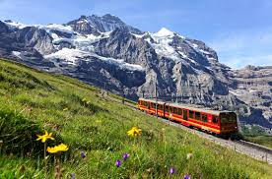
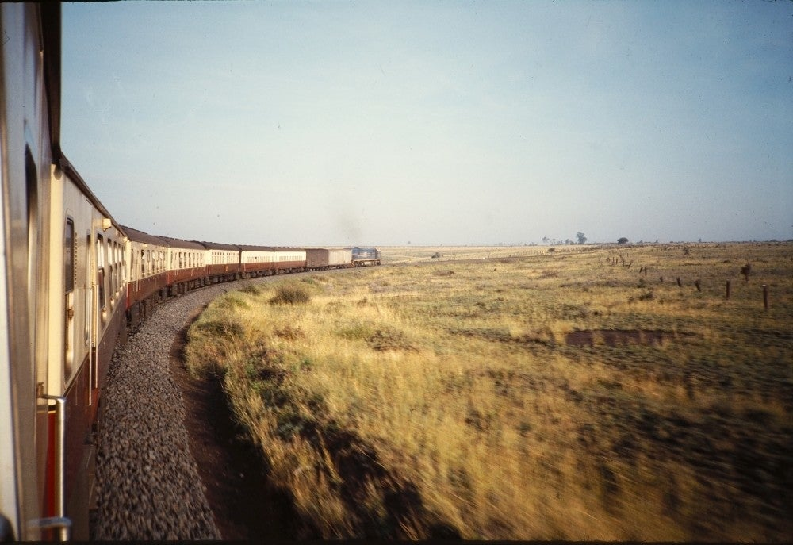
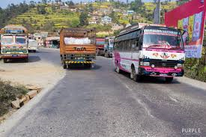
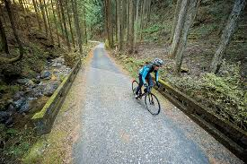
本人ではありません
転載禁止

Slide 3
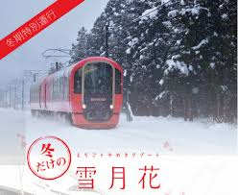
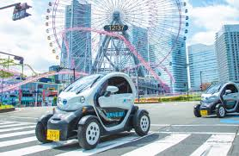
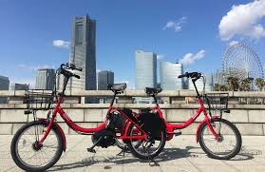
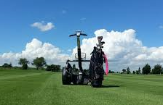
転載禁止

